Slide 1
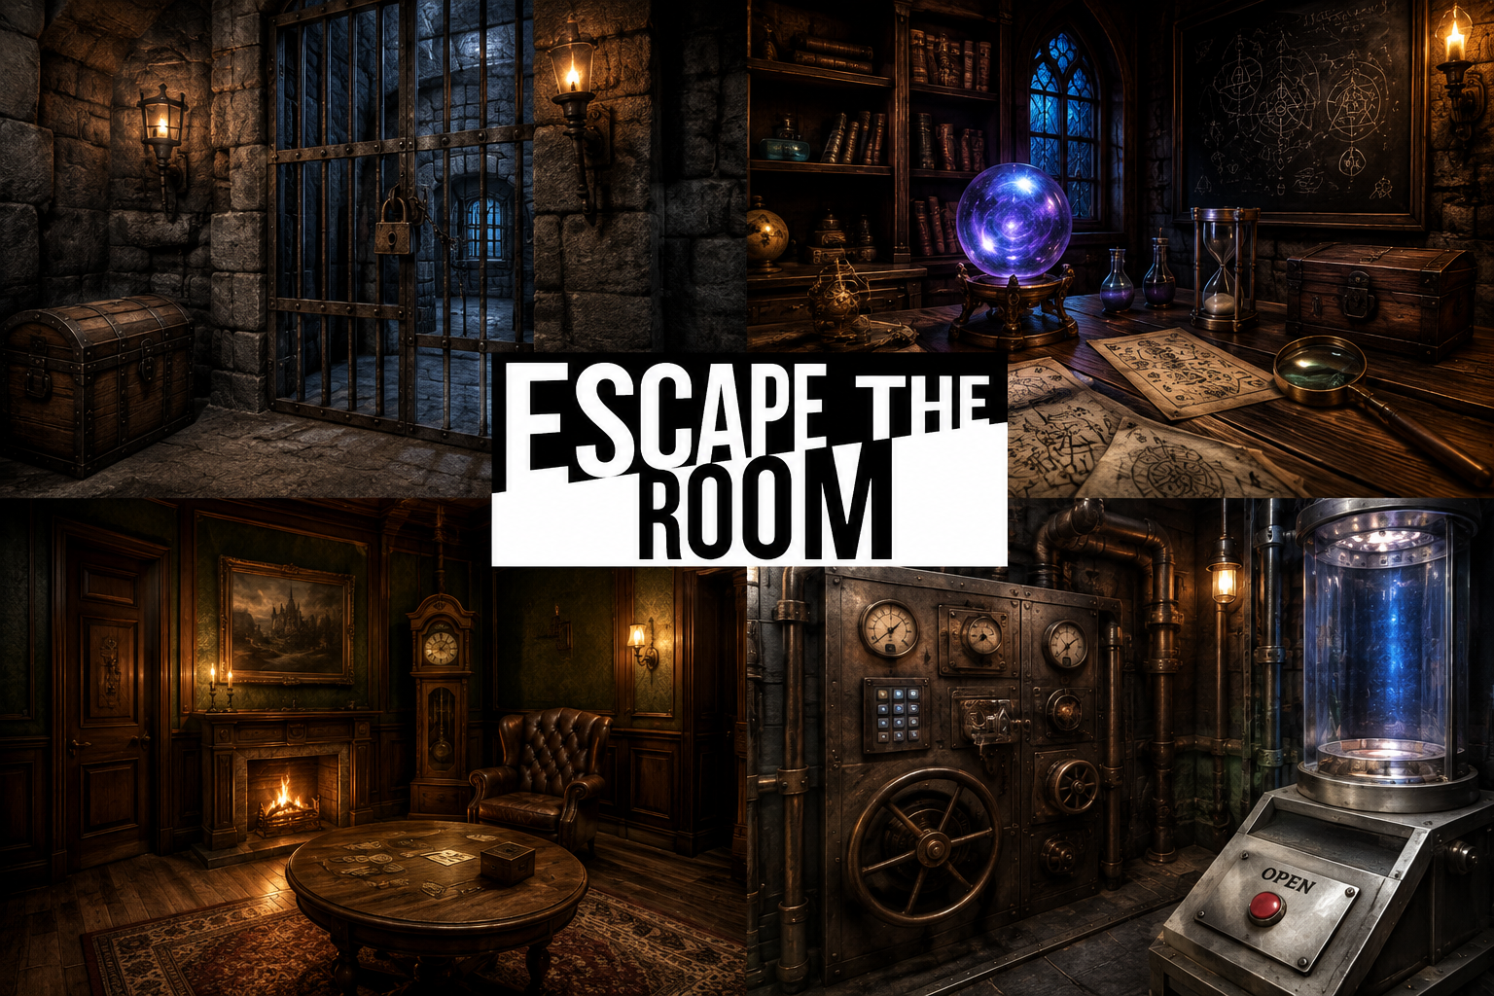
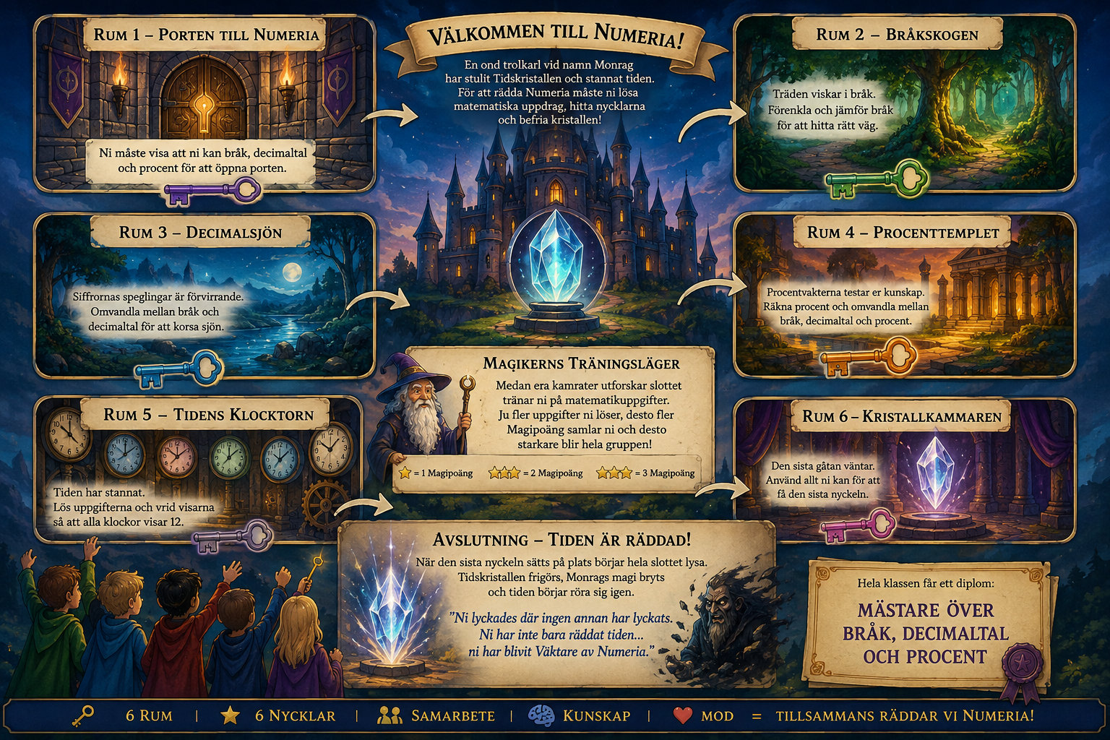
“Den försvunna tidskristallen”
Den onde trollkarlen Monrag har stulit den magiska Tidskristallen, och nu måste ni resa genom Slottet Numerias sex förtrollade rum för att lösa matematiska mysterier om bråk, decimaltal och procent och samla de sex magiska nycklarna.
Endast genom samarbete, logiskt tänkande och era matematiska kunskaper kan ni besegra Monrag, befria Tidskristallen och rädda tiden i Numeria.

Slide 2
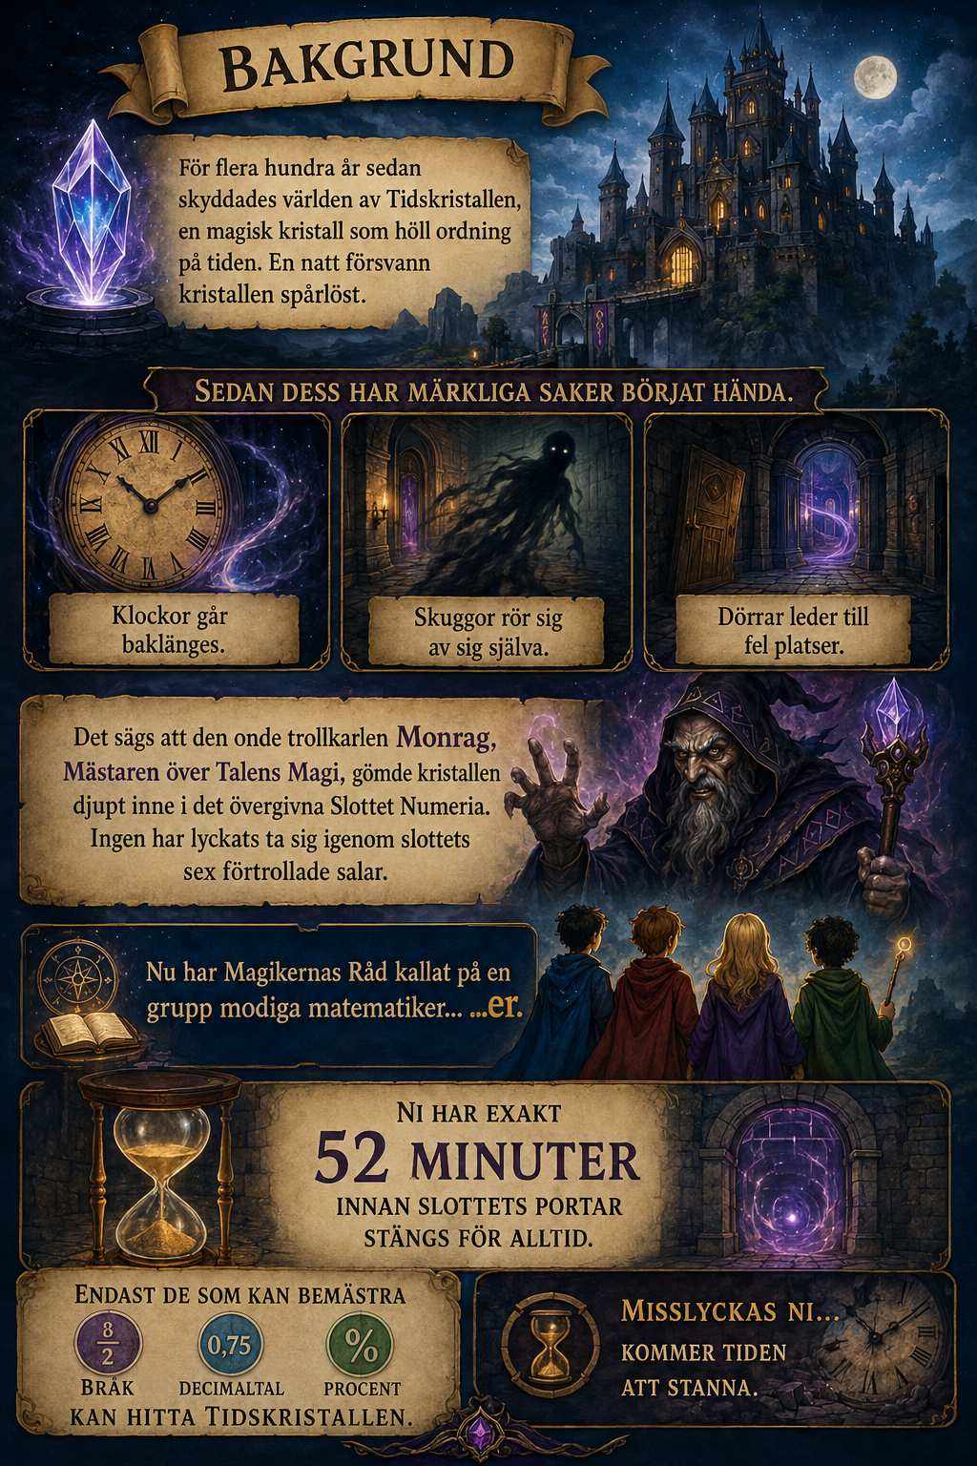

Slide 4
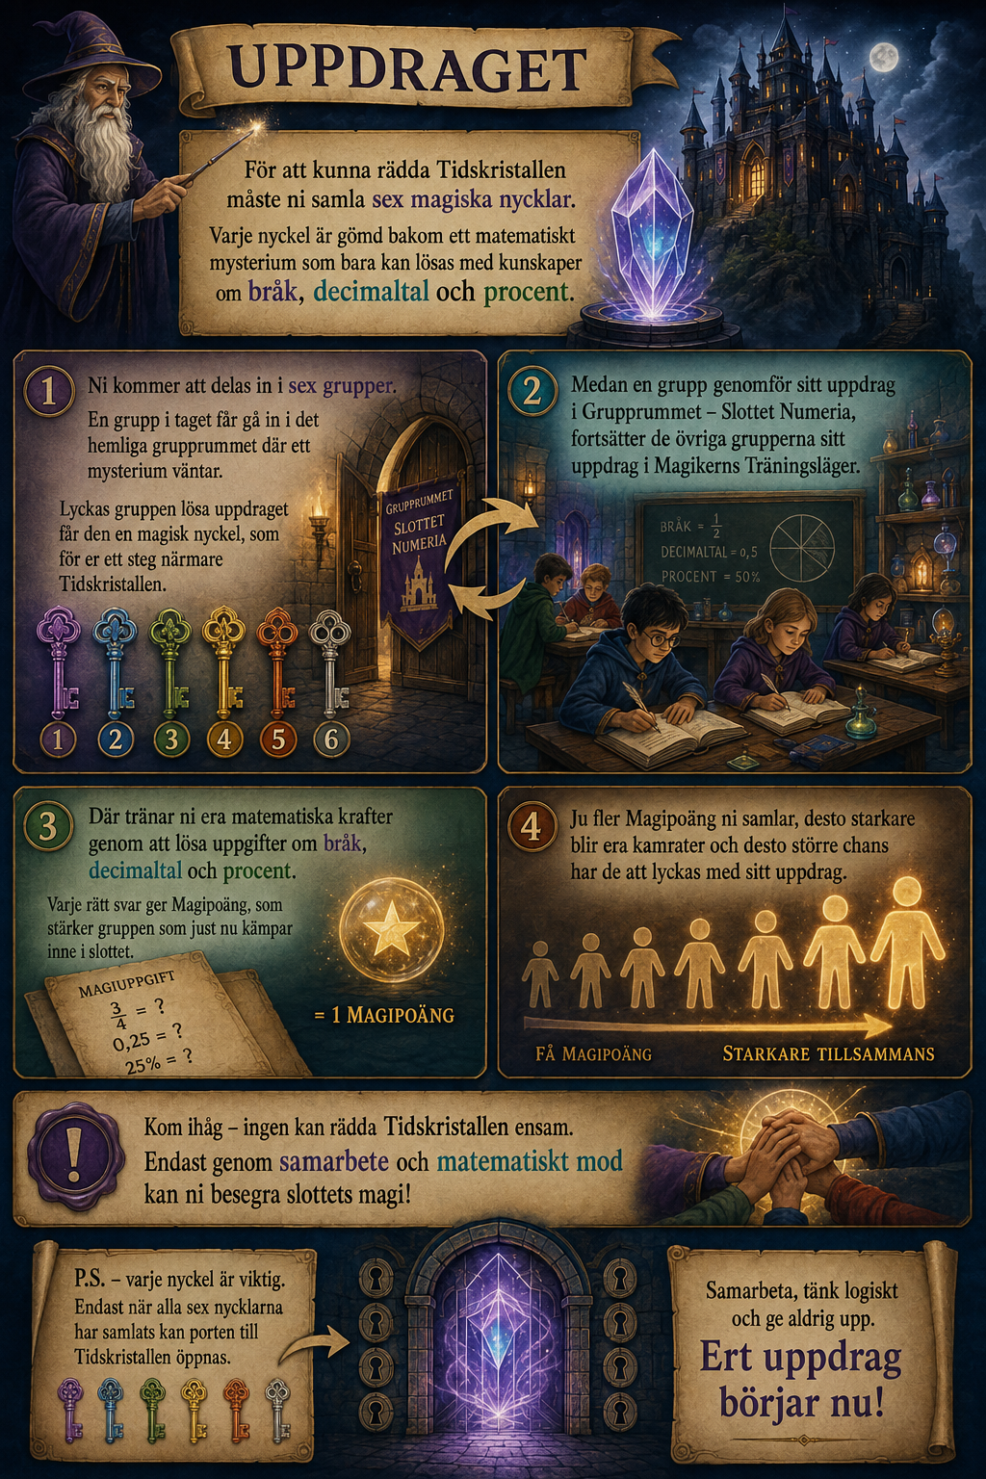

Slide 6
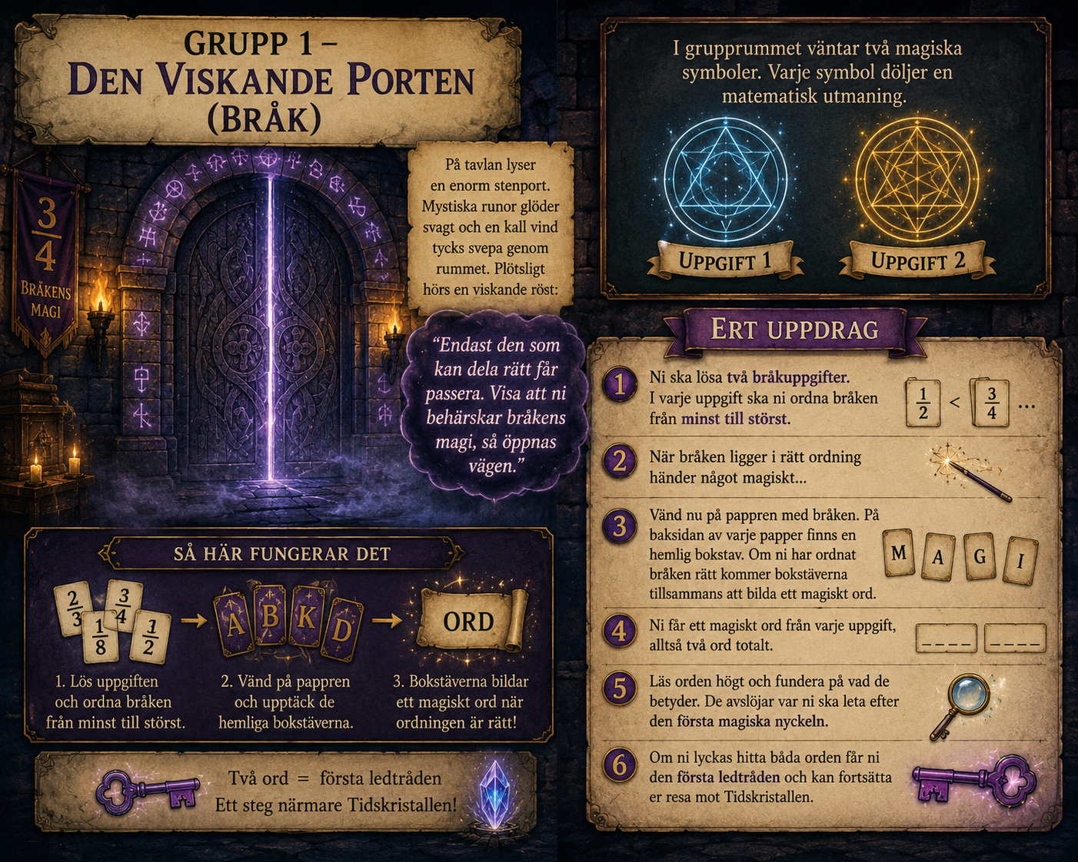

Slide 7
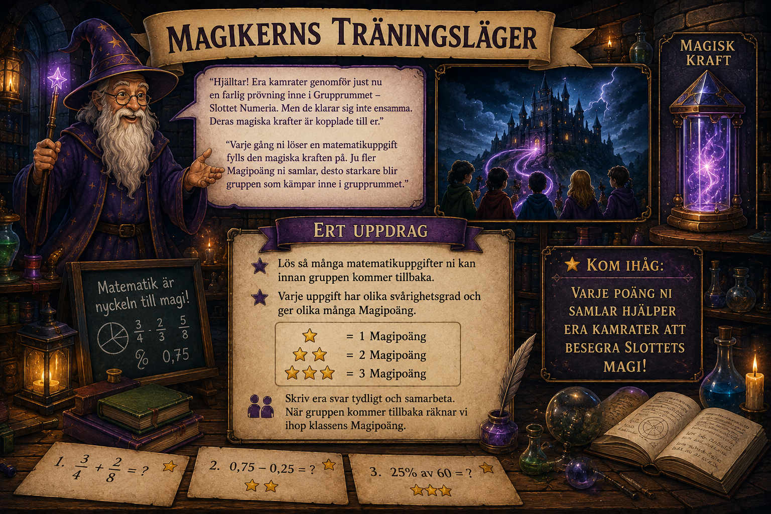

Slide 8
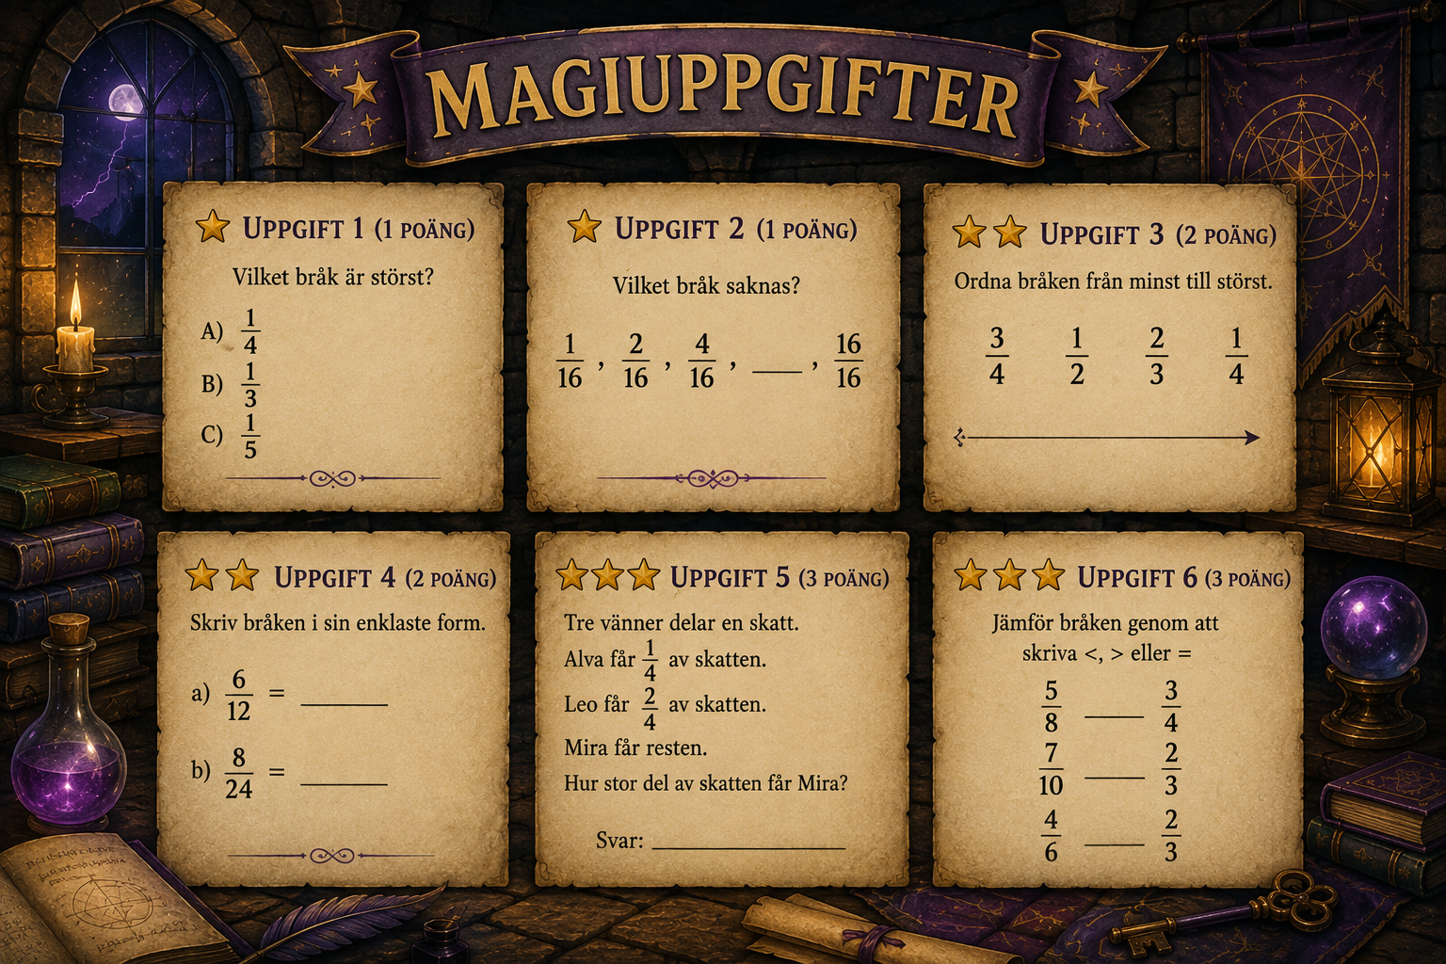

Slide 9
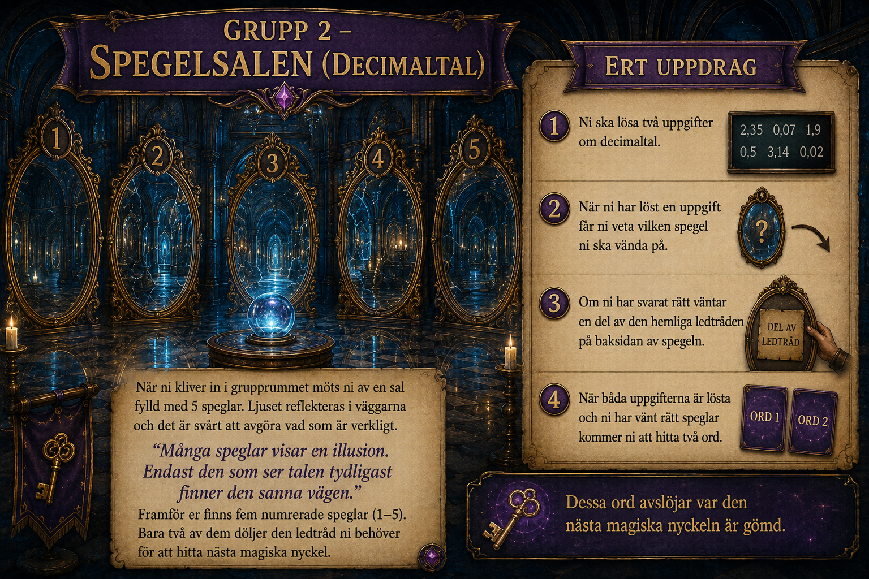

Slide 11
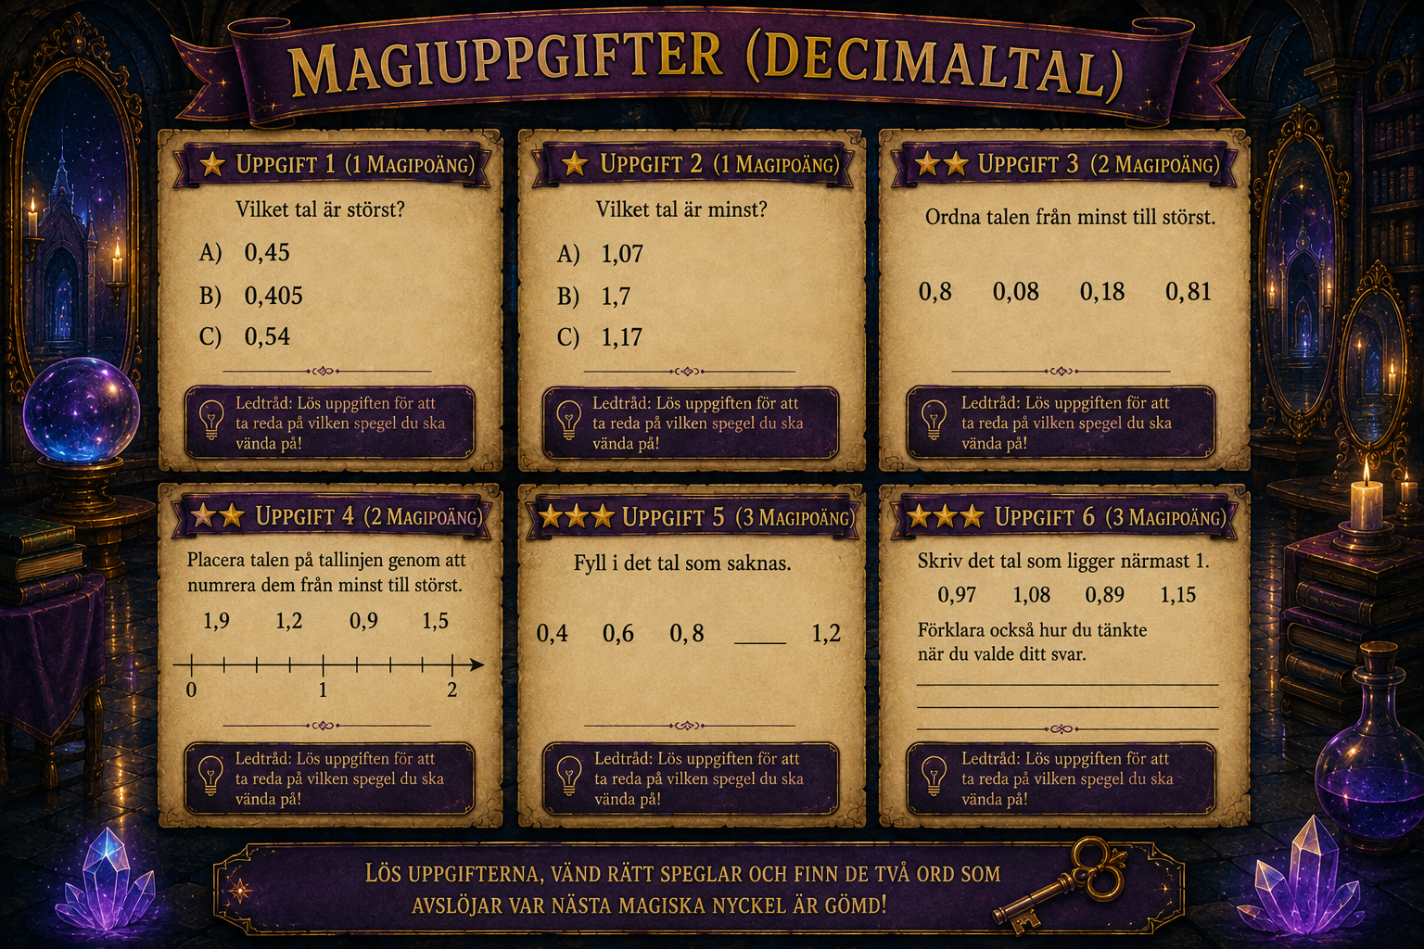

Slide 12
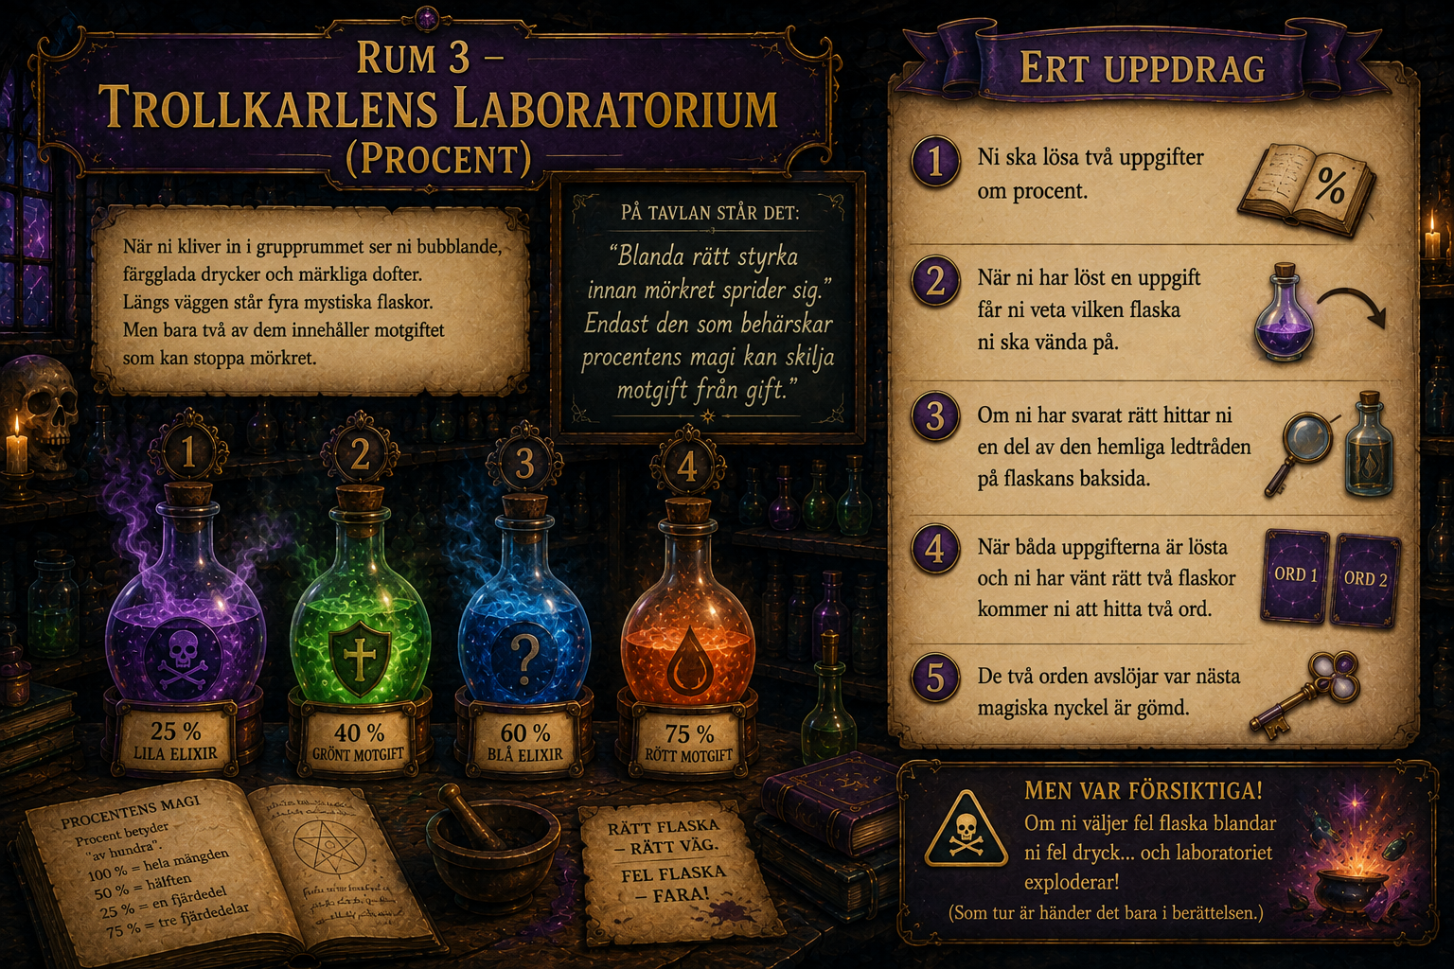

Slide 14
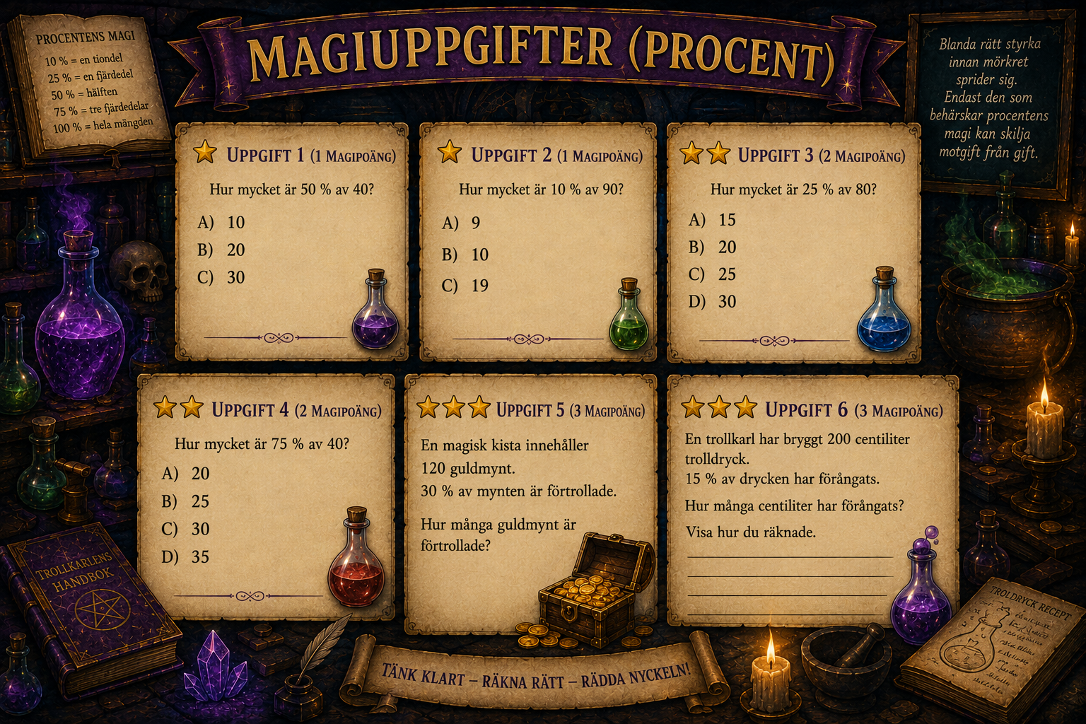

Slide 15
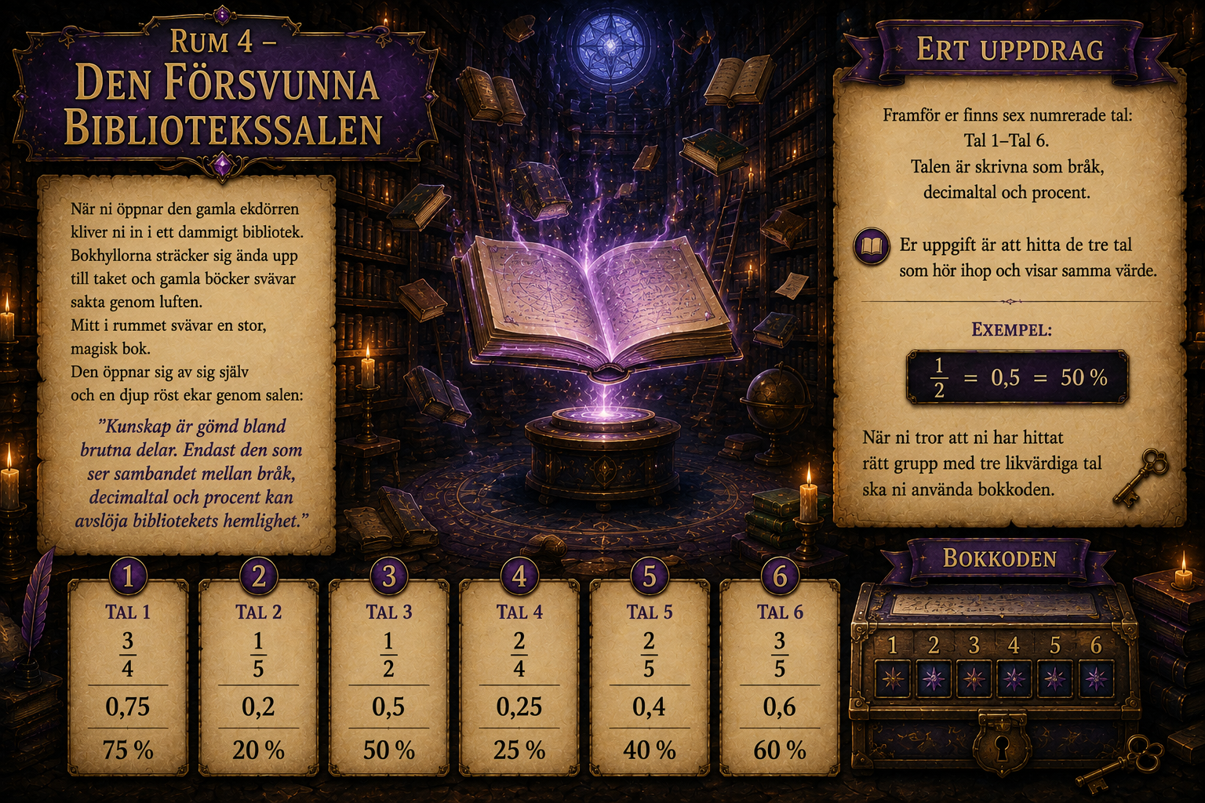

Slide 17
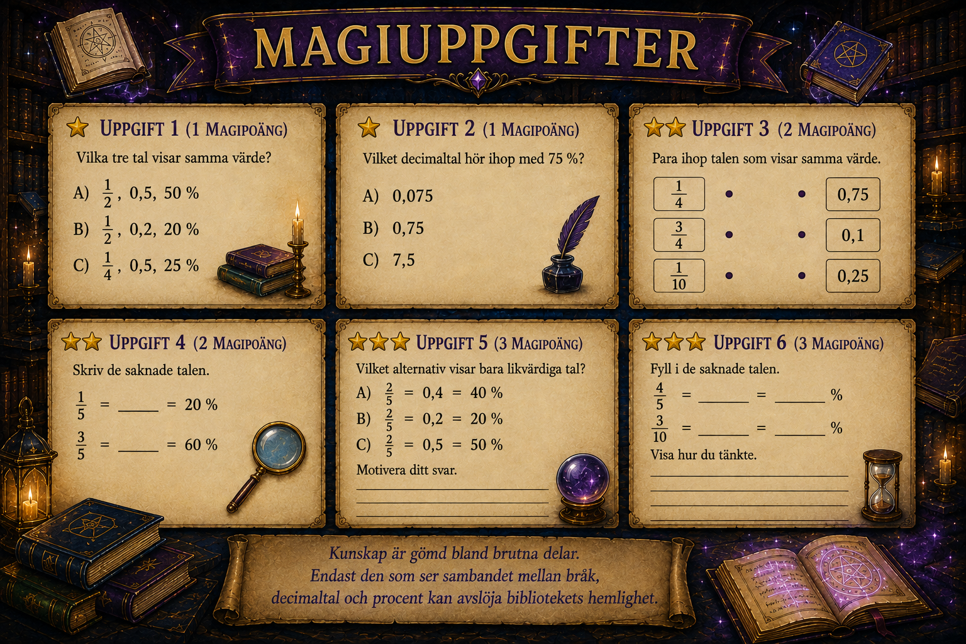

Slide 18
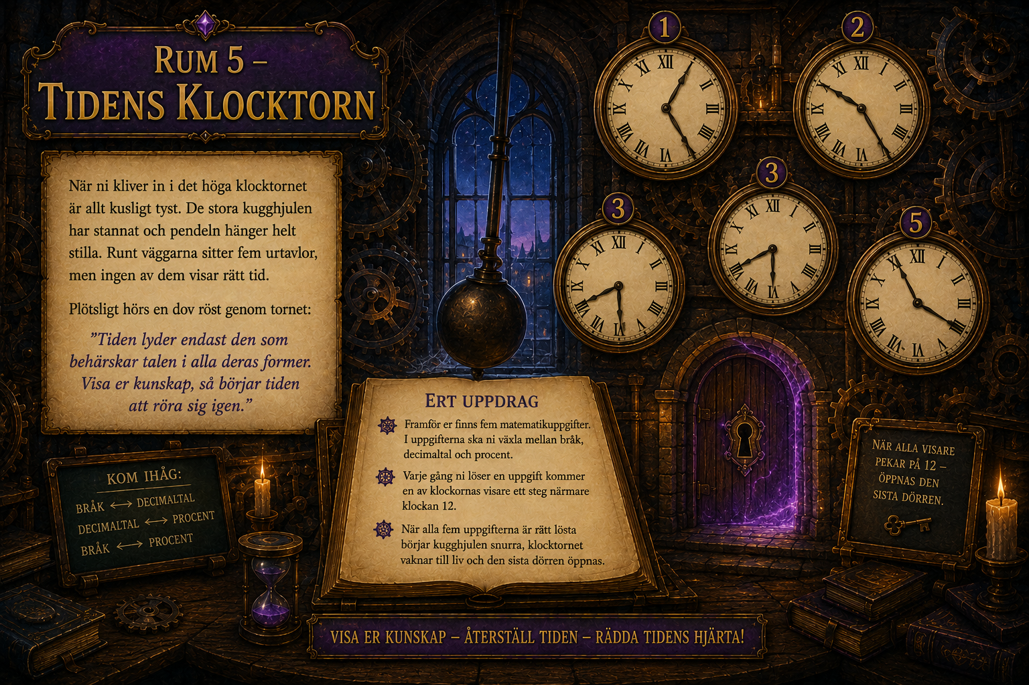

Slide 20
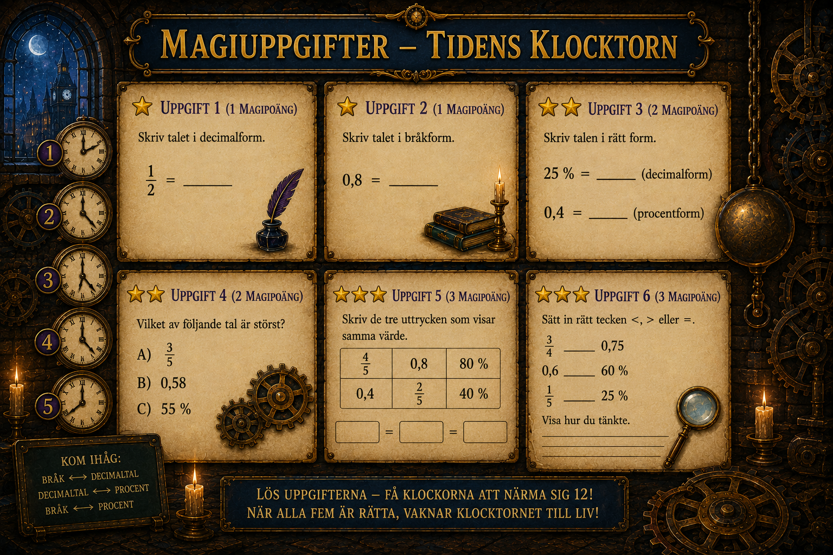

Slide 21
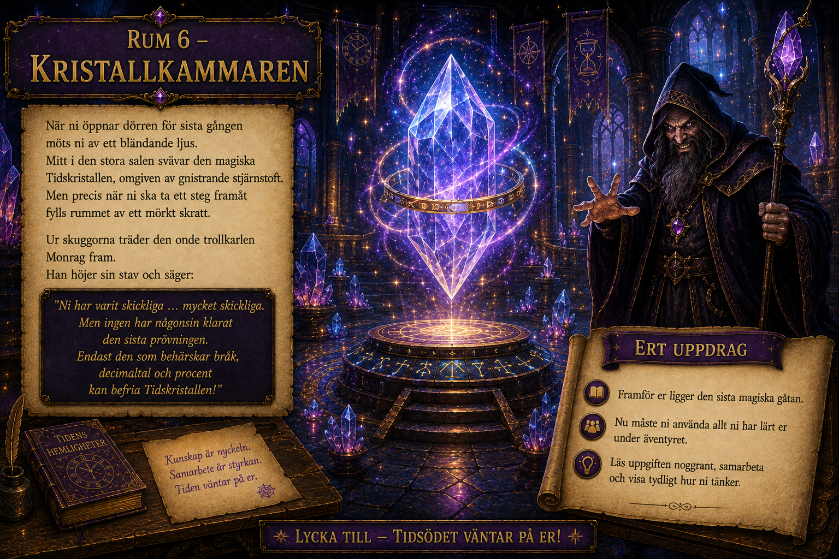

Slide 23
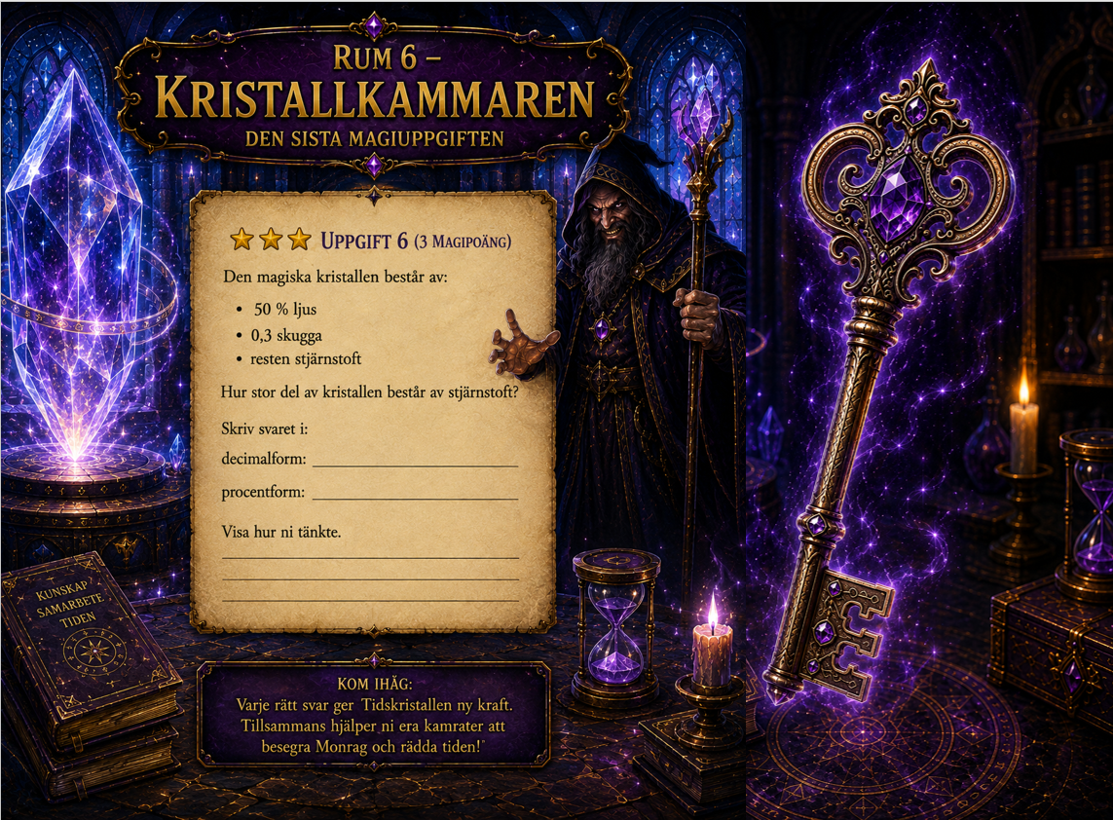

Slide 24
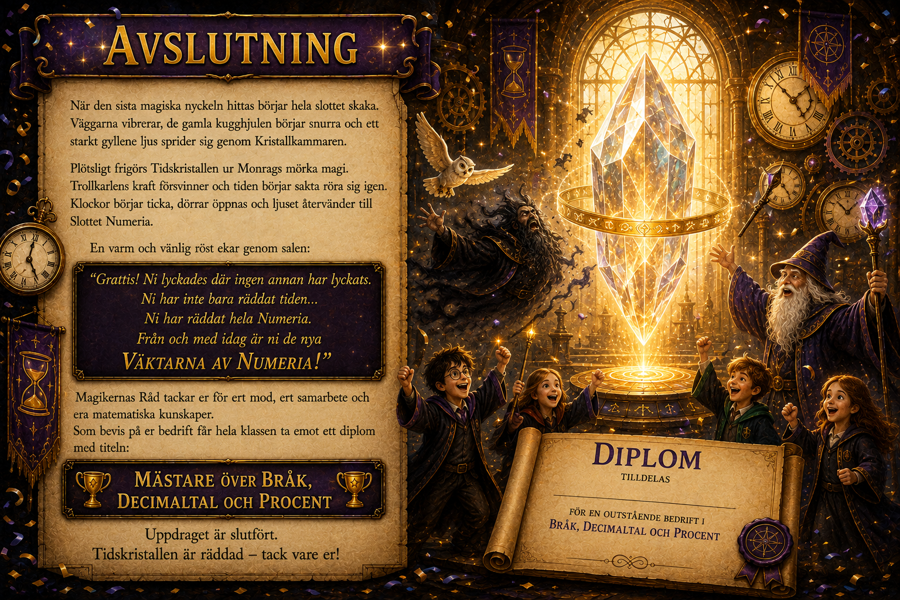

Slide 25
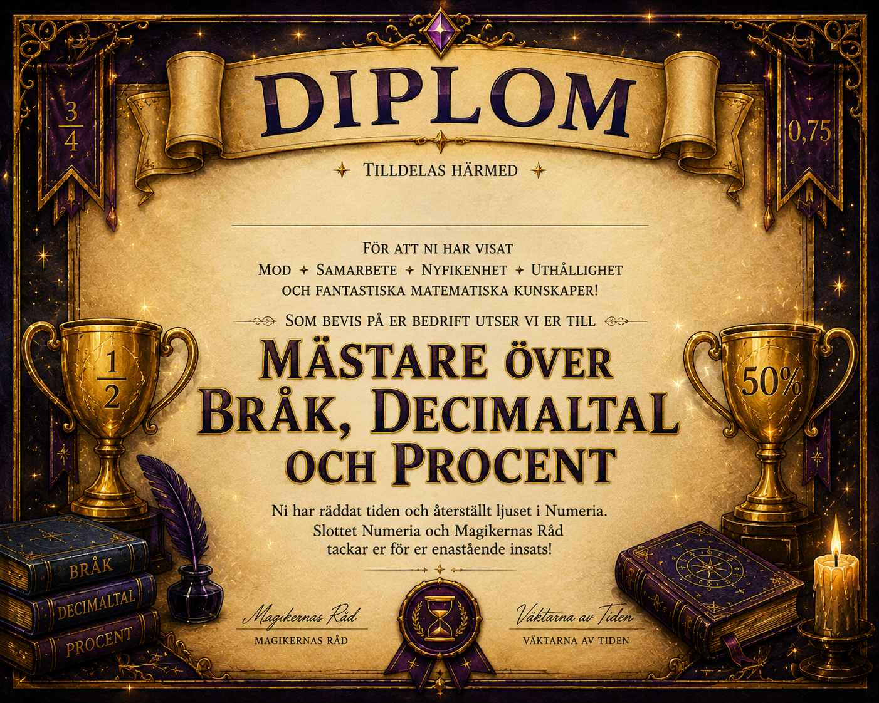

Slide 26
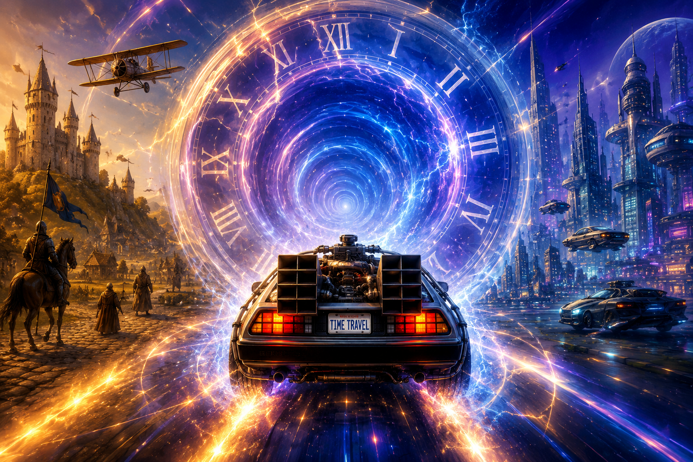
Vi ses igen i nästa äventyr!
Tanja Bajraktarova, Tallbohovskolan, Järfälla 9/2026

